Slide 1




Thứ … ngày … tháng … năm …
Notes:
Thiết kế: Hương Thảo – Zalo 0972.115.126. Các nick khác đều là giả mạo, ăn cắp chất xám

Slide 2


Chặng 1
Luyện đọc
thành tiếng

Slide 3





Mắt dõi
Tai nghe
Tay dò
Notes:
Thiết kế: Hương Thảo – Zalo 0972.115.126. Các nick khác đều là giả mạo, ăn cắp chất xám

Slide 4
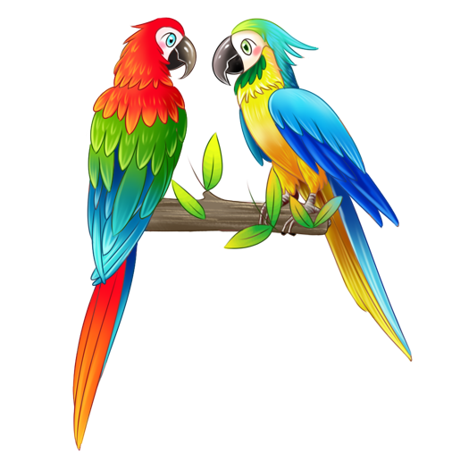


Đọc đúng giọng đọc của nhân vật ở các lời thoại
Giọng thân thiết, tình cảm: Vẹt à, dạ!
Giọng vui vẻ, động viên: Giỏi lắm!
Giọng phụng phịu, dỗi dằn: Cái gì? Kêu chỉ kêu hoài! (lời của Tú).
Giọng cao, đột ngột. Cái gì? (lời vẹt)

Slide 5
Chia đoạn
Đoạn 1: Từ đầu …..Giỏi lắm!
Đoạn 2: Tiếp theo… đến Ngờ đâu một giọng the thẻ gắt lại: "Cái gì?”
Đoạn 3: Còn lại
Notes:
Thiết kế: Hương Thảo – Zalo 0972.115.126. Các nick khác đều là giả mạo, ăn cắp chất xám

Slide 6


nhảy nhót
há mỏ
nựng
lễ phép
sửng sốt
Notes:
Thiết kế: Hương Thảo – Zalo 0972.115.126. Các nick khác đều là giả mạo, ăn cắp chất xám

Slide 7



Vẹt mỗi ngày một lớn,/ lông xanh óng ả,/ biết huýt sáo lảnh lót/ nhưng vẫn không nói tiếng nào.//
Con vẹt nhìn Tú,/ dường như cũng biết lỗi/ nên nó xù lông cổ,/ rụt đầu,/ gì một cái/ nghe như tiếng: “Dạ!” //

Slide 8
Chặng 2
Luyện
đọc hiểu

Slide 9

Cùng tìm hiểu bài
Tú đã làm gì khi thấy con vẹt bị thương trong vườn nhà?
Những chi tiết nào cho thấy Tú yêu thương vẹt?
Nêu tâm trạng, cảm xúc của Tú trong mỗi tình huống dưới đây:
Đoạn kết của câu chuyện cho biết Tú đã nhận ra điều gì và sẽ thay đổi như thế nào?
Sắp xếp các câu dưới đây thành đoạn văn tóm tắt nội dung câu chuyện Con vẹt xanh.

Slide 10


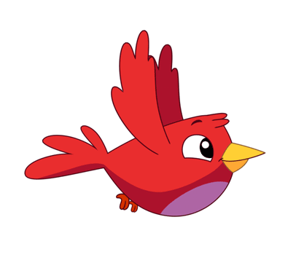





1
2
3
4
5

Slide 11


Tú đã làm gì khi thấy con vẹt bị thương trong vườn nhà?
Một hôm, trong vườn nhà Tú xuất hiện một con vẹt nhỏ bị thương ở cánh. Thương vẹt, Tú chăm sóc nó rất cẩn thận. Anh của Tú bảo, vẹt có thể bắt chước tiếng người nên Tú rất háo hức được nghe nó nói.

Slide 12
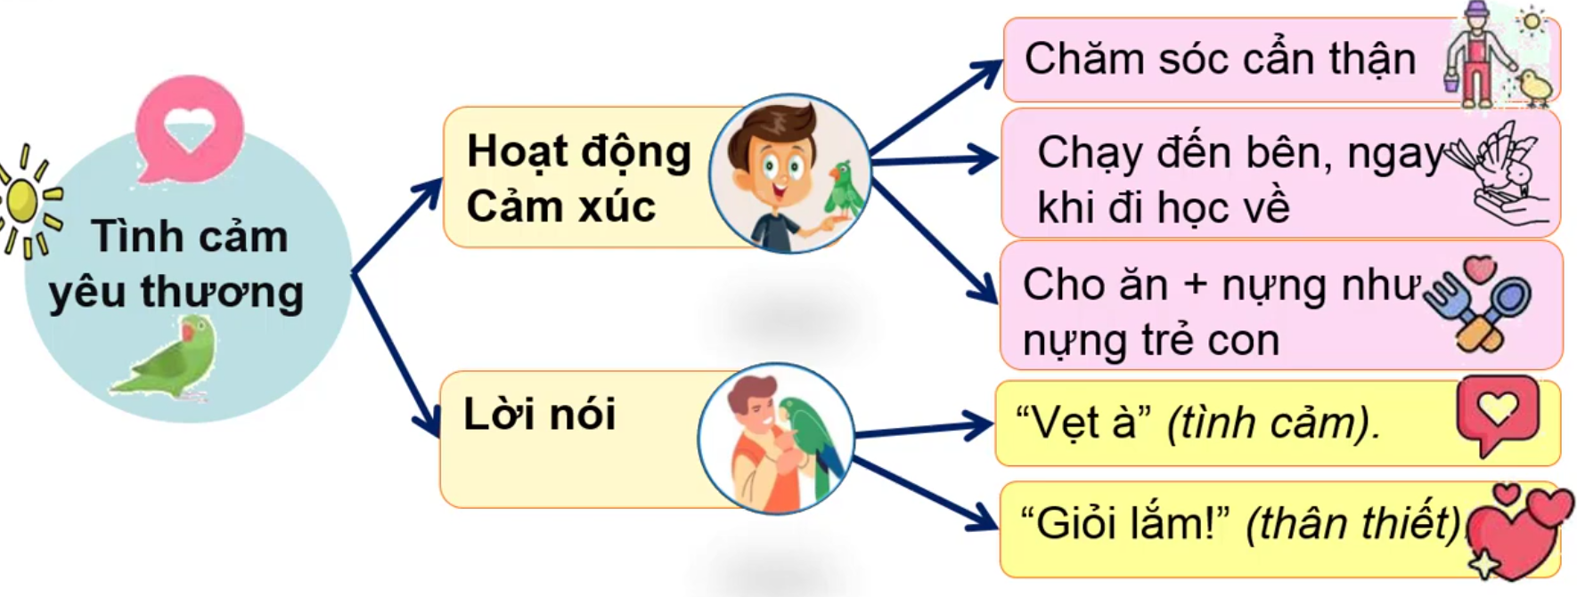
Những chi tiết nào cho thấy Tú yêu thương vẹt?
Đi học về, Tú chạy đến bên con vẹt nhỏ. Nhận ra Tú, vẹt nhảy nhót há mỏ đòi ăn. Tú vừa cho ăn, vừa nói với nó như nựng trẻ con:
- Vẹt à, dạ!
Vẹt xù lông cổ, rụt đầu, gù một cái, không thành tiếng dạ, nhưng Tú cũng xuýt xoa:
- Giỏi lắm!

Slide 13

Nêu tâm trạng, cảm xúc của Tú trong mỗi tình huống dưới đây:
Nghe anh trai nói vẹt có thể bắt chước tiếng người.
Lần đầu tiên nghe vẹt bắt chước tiếng mình.
Nghe lời vẹt bắt chước những lời mình nói trông không với anh.
Tú rất háo hức
Tú rất sung sướng
Tú thấy sửng sốt, ân hận

Slide 14
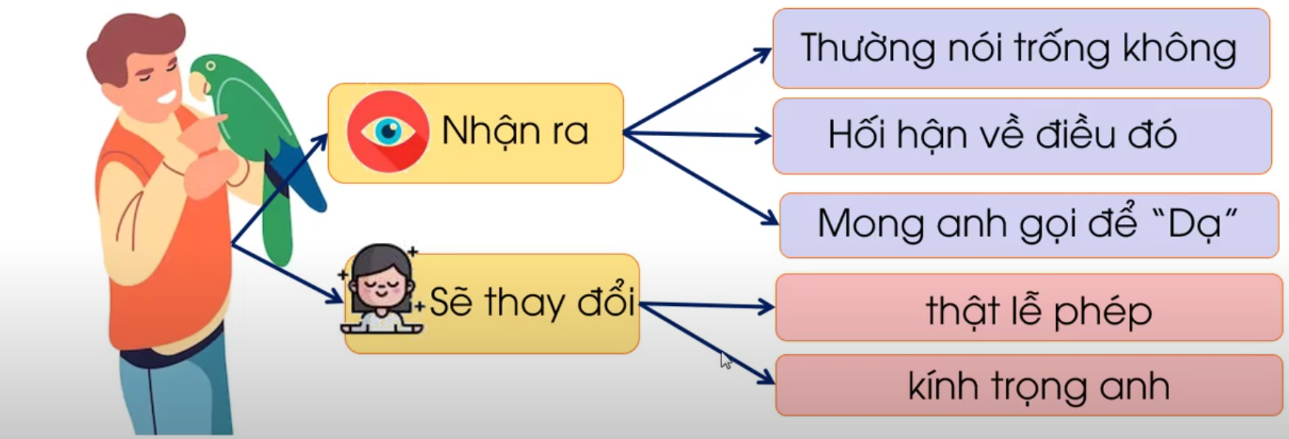
Đoạn kết của câu chuyện cho biết Tú đã nhận ra điều gì và sẽ thay đổi như thế nào?
Bạn về rồi, Tú vẫn ngồi lặng như thế. Tú nhớ lại bao lần anh gọi, Tú đã trả lời “Cái gì?” và cằn nhằn “Kêu chi kêu hoài". Tú hối hận quá, chỉ mong anh gọi để Tú “dạ” một tiếng thật to, thật lễ phép. Con vẹt nhìn Tú, dường như cũng biết lỗi nên xù lông cổ, rụt đầu, gù một cái nghe như tiếng:"Dạ!”.

Slide 15
Sắp xếp các câu dưới đây thành đoạn văn tóm tắt nội dung câu chuyện Con vẹt xanh.
d. Có một chú vẹt nhỏ bị thương ở cánh được Tú yêu thương và chăm sóc cẩn thận
a. Một ngày, vẹt bắt chước tiếng nói của Tú khiến Tú rất vui.
c. Nhưng khi vẹt nói nhiều hơn, Tú thấy vẹt toàn bắt chước những lời Tú nói trống không với anh trai.
b. Tú nhận ra mình đã không lễ phép với anh và rất hối hận về điều đó.
a. Một ngày, vẹt bắt chước tiếng nói của Tú khiến Tú rất vui.
b. Tú nhận ra mình đã không lễ phép với anh và rất hối hận về điều đó.
c. Nhưng khi vẹt nói nhiều hơn, Tú thấy vẹt toàn bắt chước những lời Tú nói trống không với anh trai.
d. Có một chú vẹt nhỏ bị thương ở cánh được Tú yêu thương và chăm sóc cẩn thận.

Slide 16
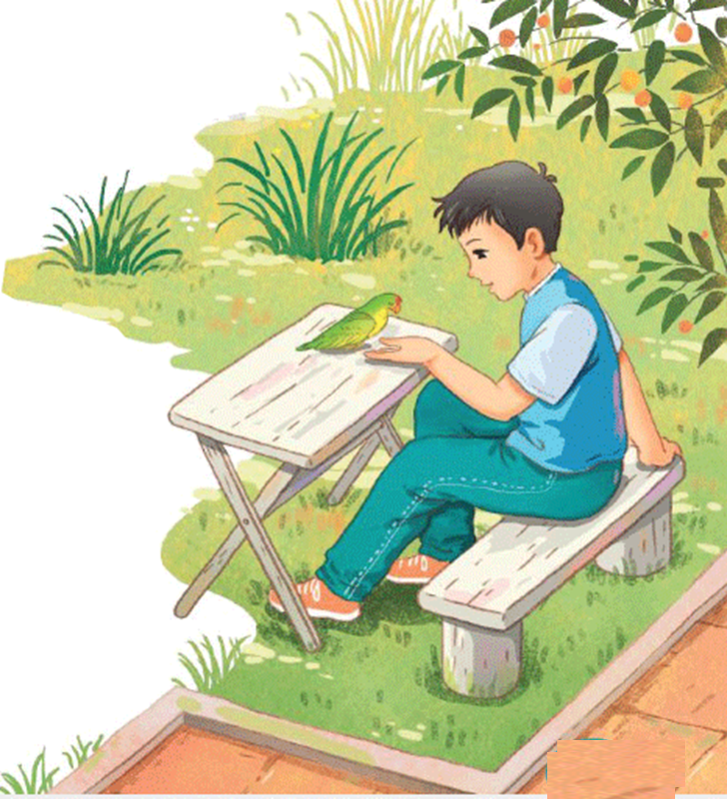
Nội dung chính của bài
Qua hành động, việc làm và lời nói của Tú, câu chuyện muốn nhắc em cần biết nói năng lễ phép với người lớn và biết sửa lỗi khi mắc lỗi.

Slide 17
Chặng 3
Luyện đọc lại

Slide 18

Notes:
Thiết kế: Hương Thảo – Zalo 0972.115.126. Các nick khác đều là giả mạo, ăn cắp chất xám

